Slide 1
Проектная школа-2024 «Сервис по постановке категории здоровья»
<p> Команда «Ежи в тумане» </p>

Slide 2
Работа над проектом
01
02
03
04
05
Идея
Взаимодействие
Frontend
Backend
Перспективы

Slide 3
Идея
01

Slide 4
<p> Создать сайт для врачей, на котором они смогут просмотреть информацию о результатах анализов и обследований каждого пациента, а также подтвердить или опровергнуть рекомендованную искусственным интеллектом группу здоровья /p>

Slide 5
Взаимодействие
02

Slide 6
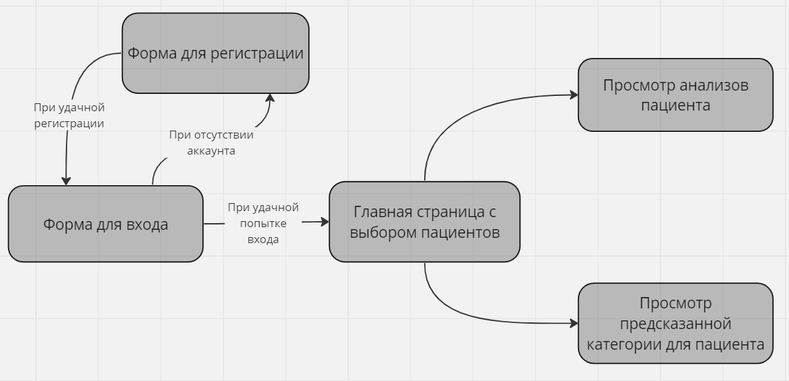

Slide 7
Frontend
03

Slide 8
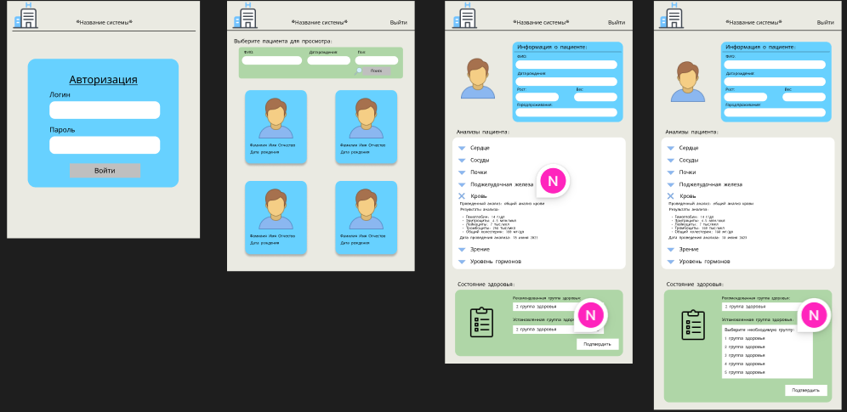

Slide 9
Backend
04

Slide 10
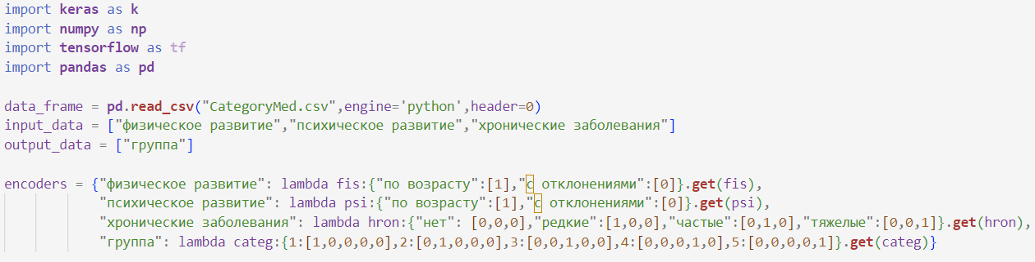

Slide 11
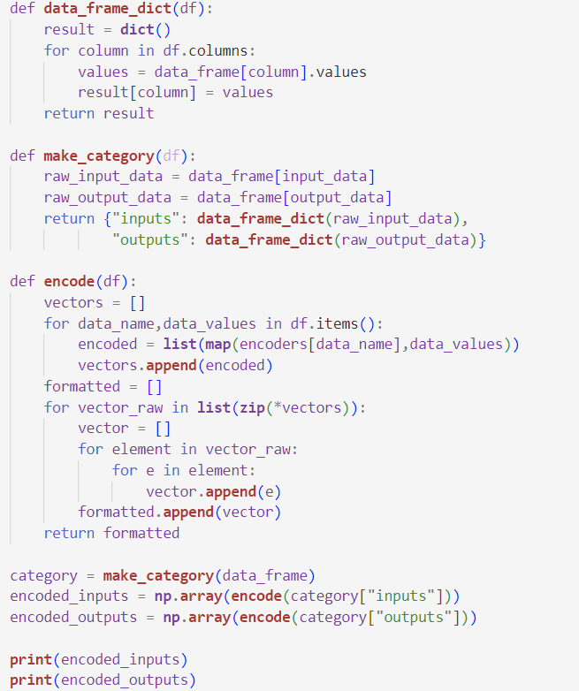
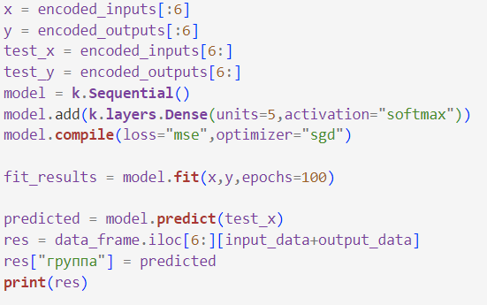
CSV - формат

Slide 12
Перспективы
05

Slide 13
На будущее …
Реализованная нейронная сеть, основанная на реальной выборке
Клиент – сервер
Усовершенствование
базы данных

Slide 14
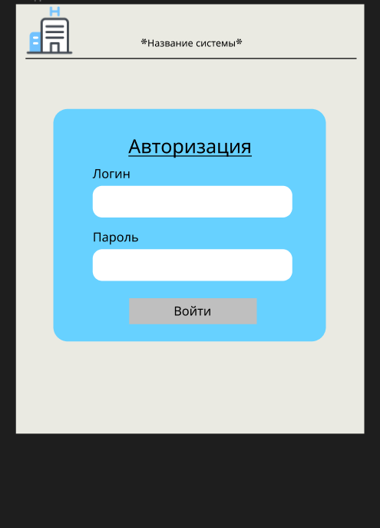
А теперь
самое интересное

